Slide 1
SYSTEM HACKING
4. LEVEL15 문제풀이

Slide 2
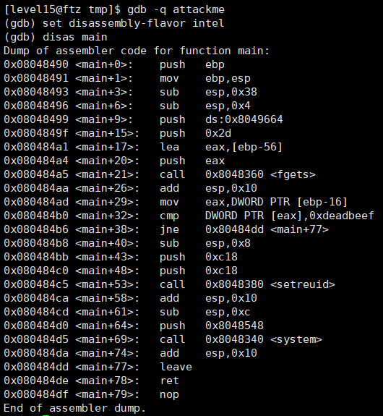
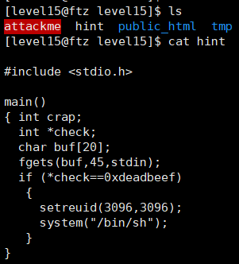
Level15 풀기
fgets([ebp-56], 0x2d, 0x8049664)
buf의 스택 주소 → [ebp – 56]
if(DWORD PTR[ebp-16] == 0xdeadbeef)
포인터 check가 가리키는 주소 → [ebp – 16]

Slide 3
Level15 풀기
fgets([ebp-56], 0x2d, 0x8049664)
buf의 스택 주소 → [ebp – 56]
if(DWORD PTR[ebp-16] == 0xdeadbeef)
포인터 check가 가리키는 주소 → [ebp – 16]
LOW address
EBP - 56
buf
EBP - 16
*check
EBP
SFP
16BYTE 차이
RETURN ADDRESS
HIGH address

Slide 4
어떻게 해야 공격이 성공할까? 생각해보기
LOW address
Gets()함수의 취약점을 이용하여 buf에 할당된 크기 보다 많은 입력값을 넣을 수 있다.
그렇다면 어떻게 하면 buf를 overflow시켜서 포인터 check가 가르키는 곳이 0xdeadbeef가 되게 할 수 있을까?
다음 장으로 넘어가기 전에 충분히 본인이 생각해보고 문제를 풀어봐도 좋습니다!
그러면 실력이 쑥쑥!!!☺
EBP - 56
buf
EBP - 16
*check
EBP
40BYTE 차이
SFP
RETURN ADDRESS
HIGH address

Slide 5
Crack 방법(1)
Buf에 0xdeadbeef 문자열을 10번 반복하여 40바이트를 채운 다음 check가 buf를 가르키도록 buf의 주소 값을 입력하면 되지 않을까?
-> print ‘\xef\xbe\xad\xde’*10 + ’buf의 주소값’
총 44바이트를 입력하여 buffer overflow 발생하여 check가 가르키는 주소값을 변조 할 수 있음.
LOW address
LOW address
EBP - 56
0xdeadbeef*10
Buffer overflow 발생!!
buf[10]
buf
EBP - 16
Buf의 주소
buf2[10]
*check
EBP
SFP
16BYTE 차이
SFP
RETURN ADDRESS
RETURN ADDRESS
HIGH address
HIGH address

Slide 6

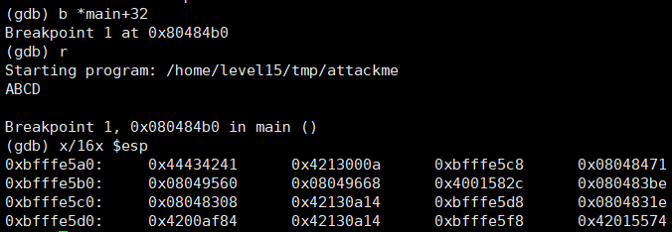
Crack 방법(1)
이와 같은 방법으로 문제를 풀기 위해서는 buf의 주소값을 디버깅을 통해 알아내야 한다. 그렇다면 buf의 주소값은 어떻게 알아낼 수 있을까?
(1) main()함수가 실행 될 때 ebp-56 값
(2) esp가 buf를 가르킬 때의 esp값
어셈블리에서 main+32 에서 하는 일은 eax가 가르키는 곳과 0xdeadbeef가 같은지 cmp(compare)비교 하는 부분이다.
이 부분에 breakpoint를 걸고 프로그램을 실행(r )한 다음 ABCD를 입력한다. 그 이후 $esp값을 조사 해보면 ABCD가 0x44434241로 16진수로 들어간것을 확인할 수 있다. 이를 통해 esp가 가르키는 곳이 buf라는 것을 알 수 있고 buf의 주소 값이 0xbfffe5a0이라는 것을 알 수 있다.

Slide 7
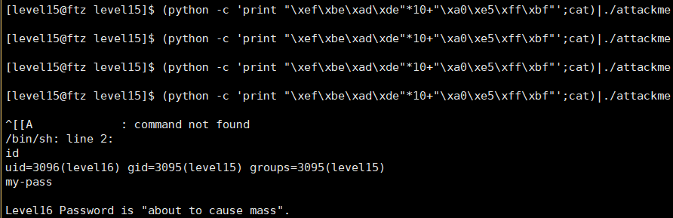
Crack 방법(1)
위를 토대로 crack을 시도해보면 한번이 아니라 여러번 시도를 해야 성공을 하는 것을 확인할 수 있다.
이는 프로그램이 실행할 때마다 스택의 주소가 조금씩 변하기 때문이다.
이를 확인 하고 싶다면 gdb에서 run을 여러번 하면서 그때마다 $esp의 값을 확인해보면 그 주소값이 계속 변하지만 반복되는 것이 있다는 것을 확인할 수 있을 것이다.
이 방법은 여러번 시도해야하며 한번에 성공하기 어렵고 성공을 보장할 수 없을 수도 있다.
그렇다면 계속해서 바뀌는 스택 주소가 아닌 주소가 바뀌지 않으며 0xdeadbeef문자열을 가지고 있는 어떤 문자열을 사용할 수 있을까 생각해보자

Slide 8
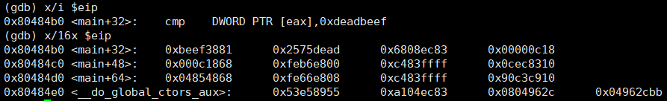
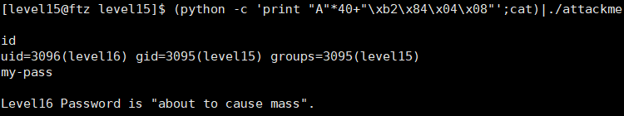
Crack 방법(2)
아래의 어셈블리 코드를 잘 보자! 이 코드에서 0xdeadbeef가 보이나요?
두번째 방법은 어셈블리코드에 있는 문자열인 0xdeadbeef의 주소를 알아내어 이을 이용하여 crack을 하는 방법이다.
Crack(1)과 같이 main+32에 breakpoint를 걸고 실행 시킨 후 $eip를 조사하여 다음에 실행할 어셈블리 코드(즉, main+32)을 각각 어셈블리언어와 16진수로 읽어본다.
16진수로 읽은 곳을 보면 deadbeef문자열이 0x80484b2에 있는 것을 확인할 수 있다. 이를 토대로 아래와 같이 크랙을 하면 한번에 성공하는 것을 확인할 수 있다.

Slide 9
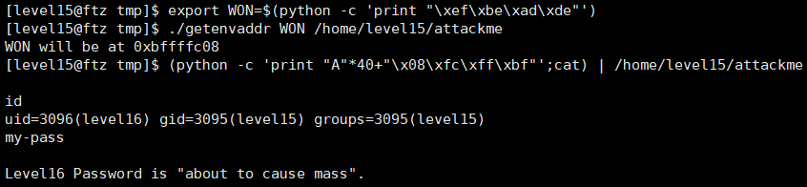
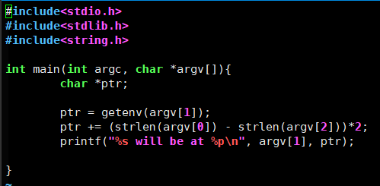
Crack 방법(3)
환경변수를 이용한 크랙방법
0xdeadbeef문자열을 환경변수로 등록하고, check가 이 환경변수를 포인팅하도록 한다.
Export 명령어를 이용하여 WON이라는 이름으로 0xdeadbeef를 출력하는 환경변수를 등록한 후,
오른쪽의 소스코드를 geyenvaddr이라는 이름으로 컴파일 하여 위와 같이 실행 시킨 후 환경변수 WON의 주소를 알아낸다.
환경변수의 주소를 알았으니 crack을 진행해보면 정상적으로 되는 것을 확인할 수 있다.

Slide 10
과제 1.ppt 보면서 문제 풀어보고 정리하기 2.(선택사항)이 외의 다른 풀이방법이 있는지 생각해보고 풀어보기 3.어셈블리코드를 보고 또는 gdb를 하면서 stackframe그려보기 (stackframe은 가변적이기 때문에 그림을 여러개로 표현해주는 게 제일 좋아요! 구체적으로 그려줄수록 피드백을 잘 받을 수 있습니다.) 공부를 하다가 이해가 안가는 부분이 있다면 화요일 전탐세 끝나고 그 시간을 이용해주세요.
THANK YOU!

